Slide 1
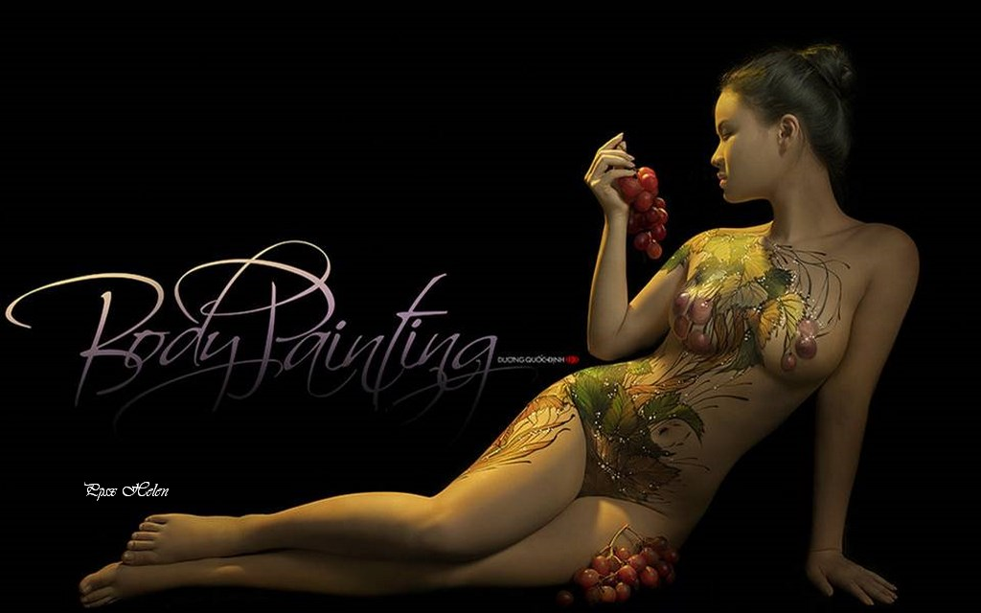



ARTE
DUONG
QUOC
DINH
Automático

Slide 2

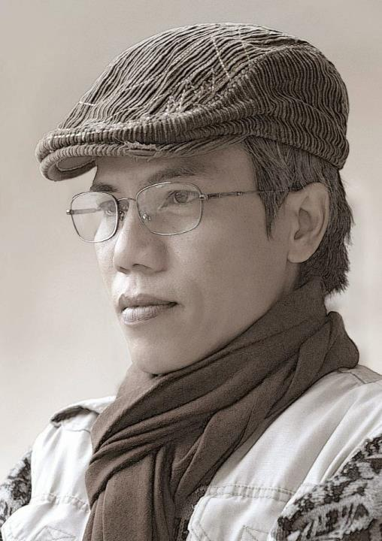
En esta ocasión, quiero mostraros el arte de la fotografía, a través de los ojos de este gran fotógrafo vietnamita, o podría decir, pintor fotográfico?
No habiendo encontrado biografía que pueda mostrarnos sus pasos, solo puedo dejar que vuestros ojos disfruten de tan bellas fotografías.

Slide 3
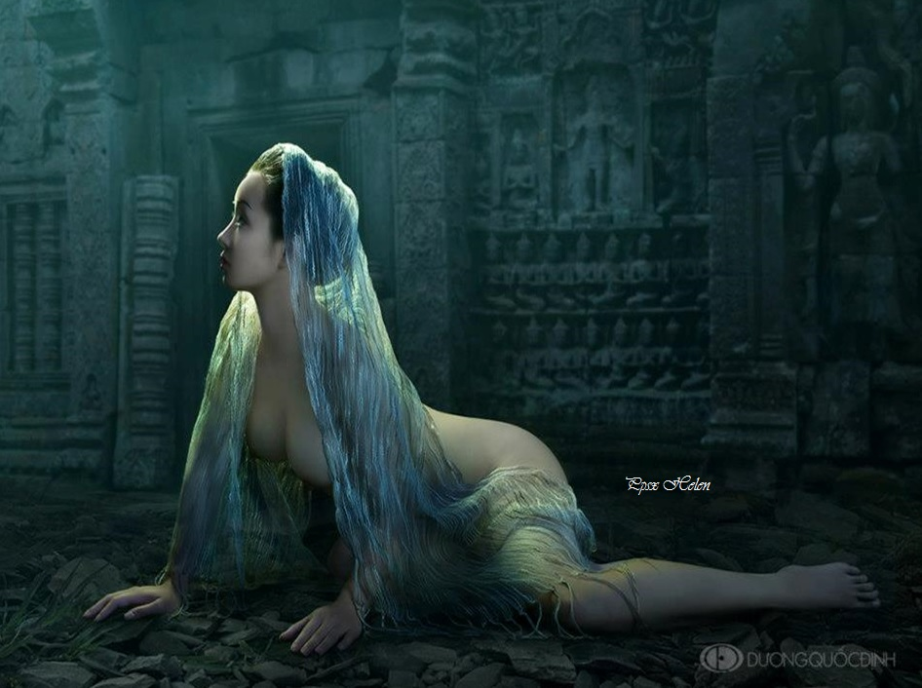
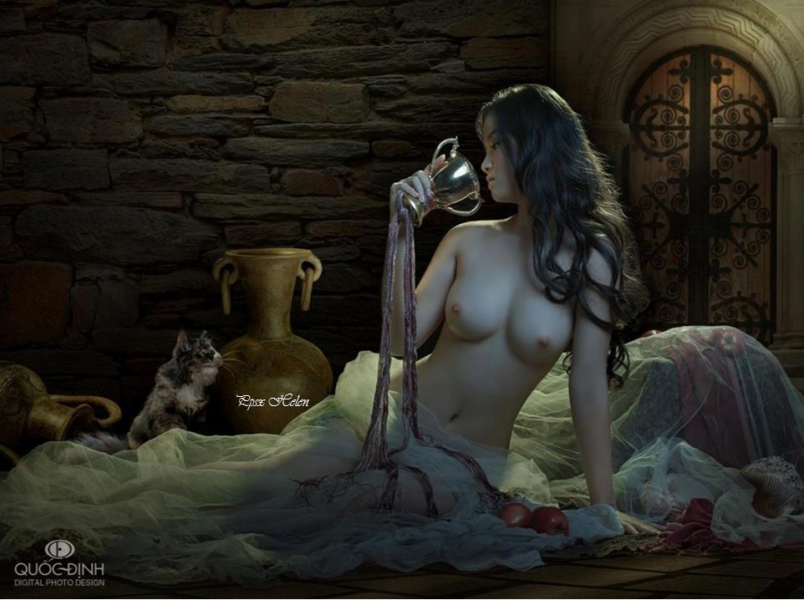
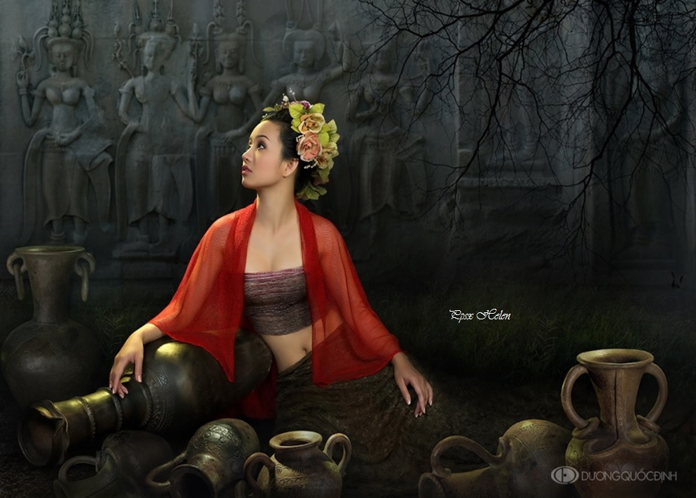

Slide 4
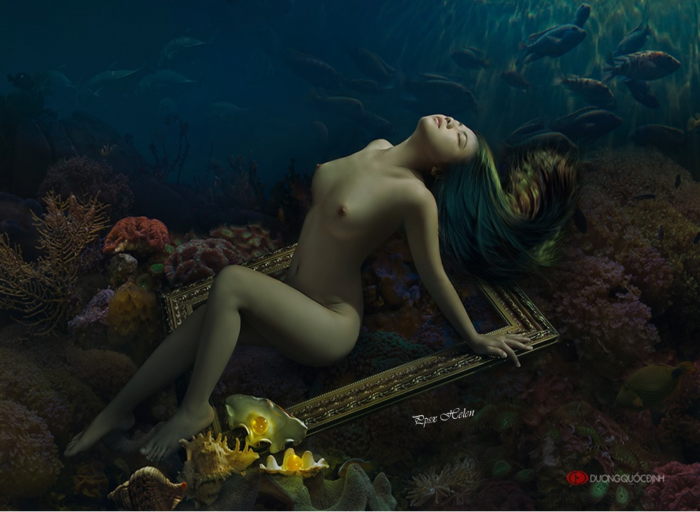
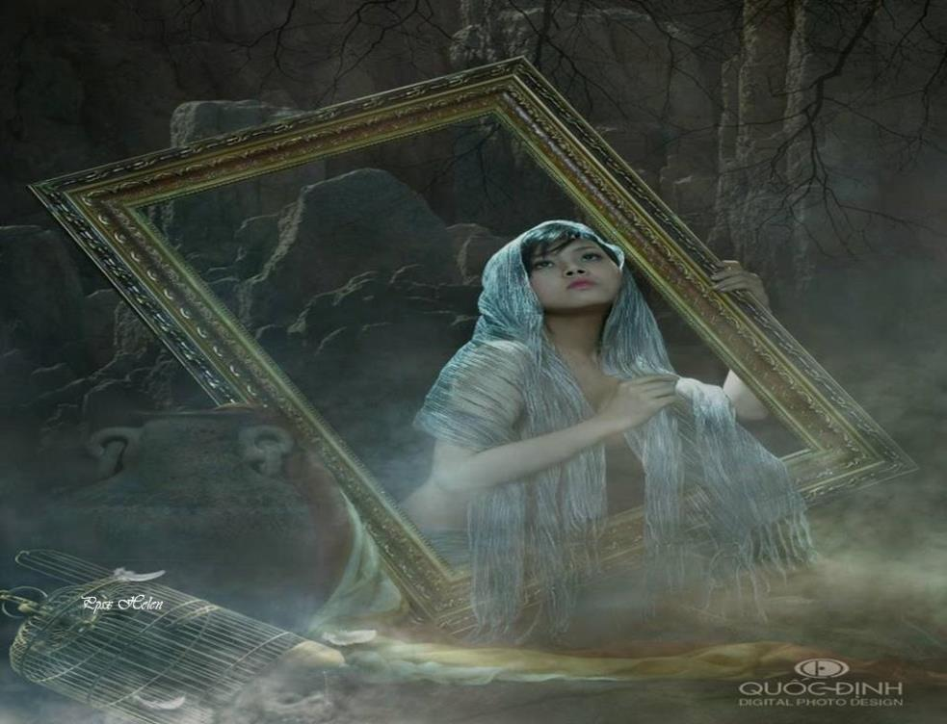

Slide 5
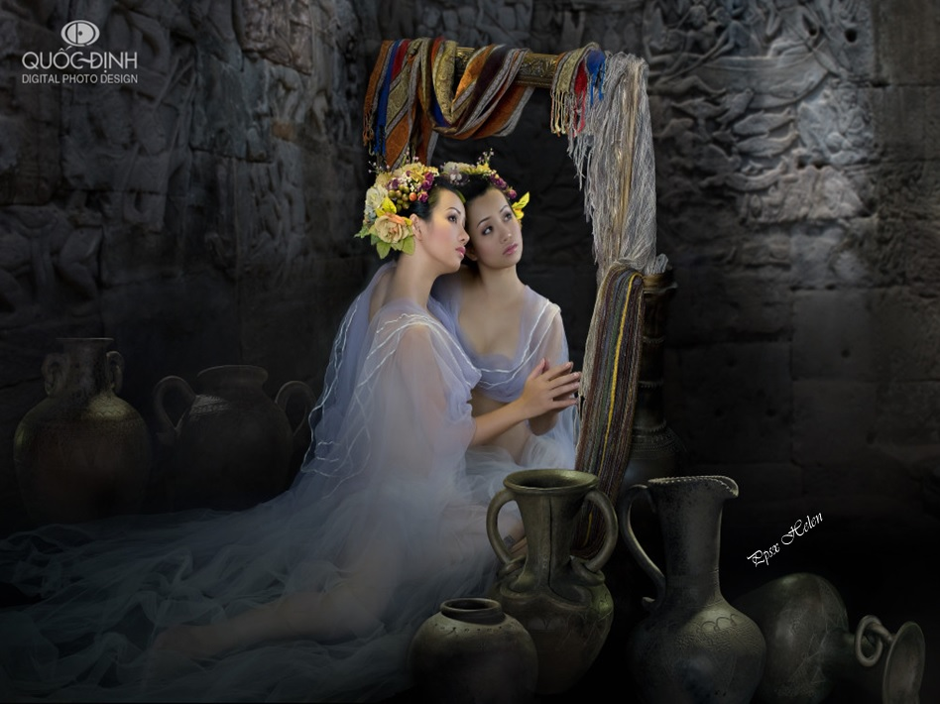
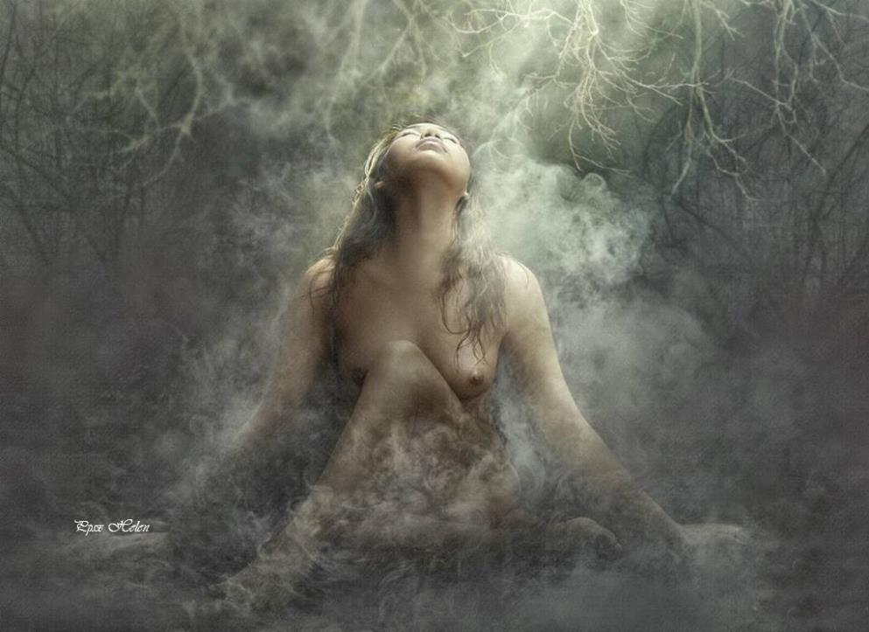

Slide 6
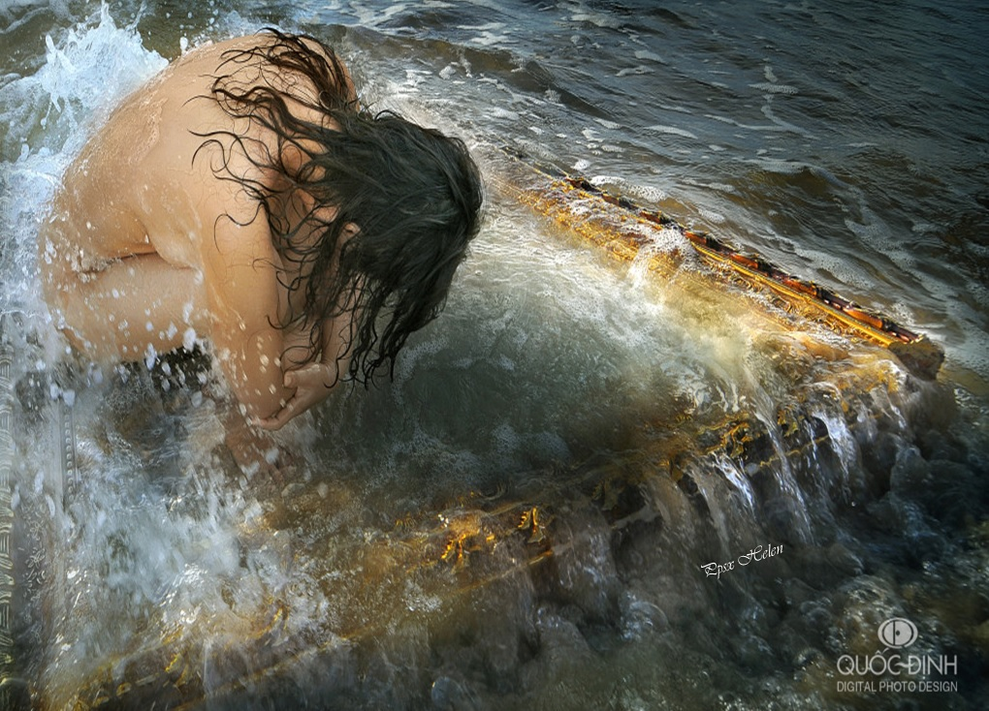
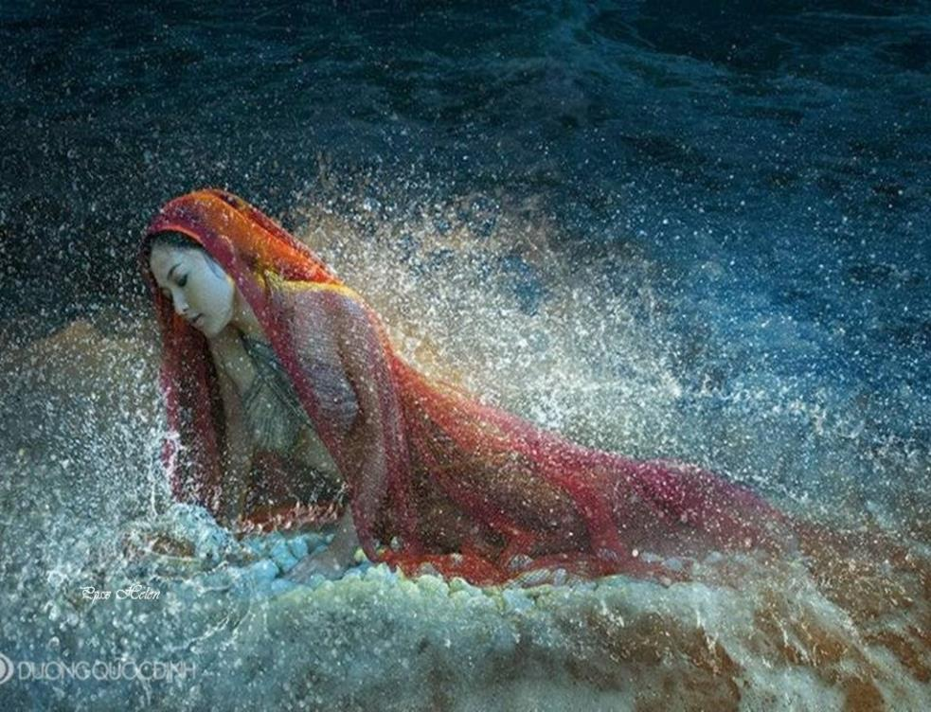

Slide 7
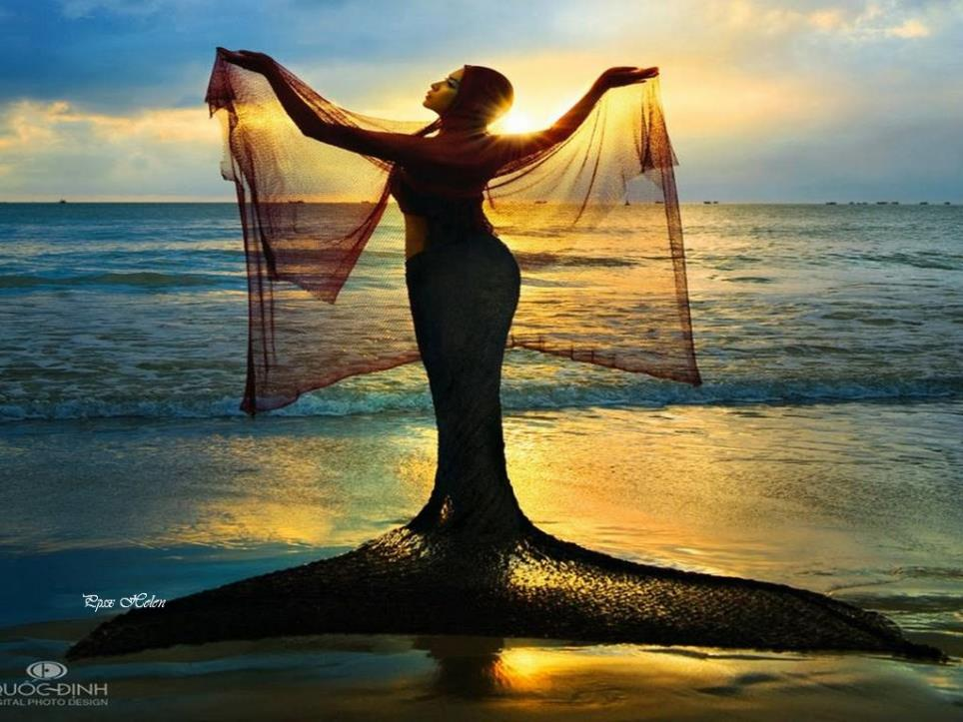
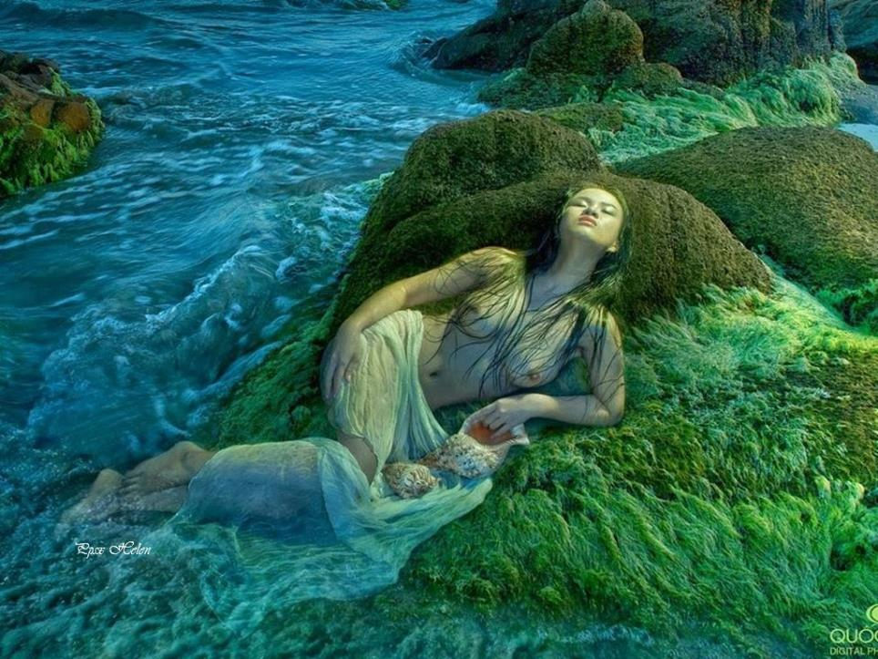

Slide 8
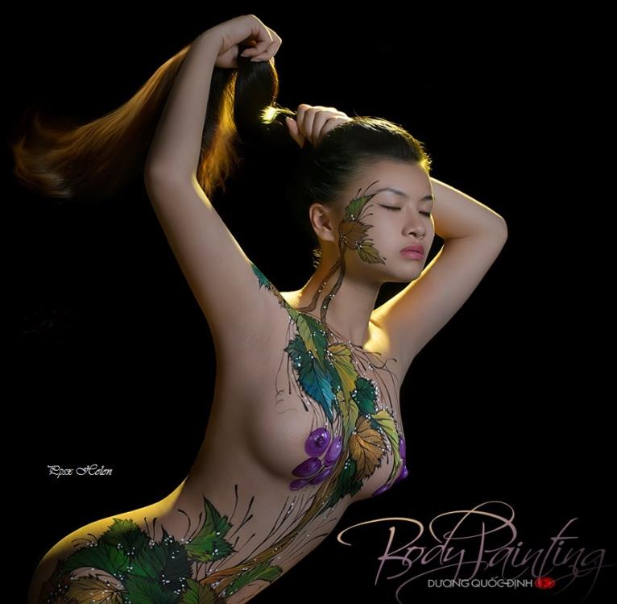
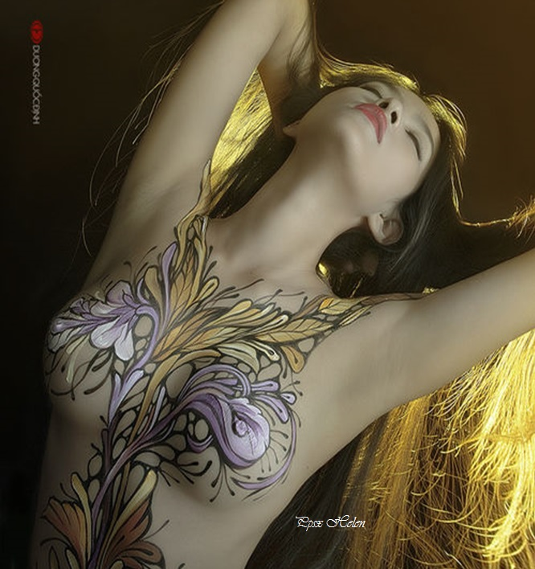

Slide 9
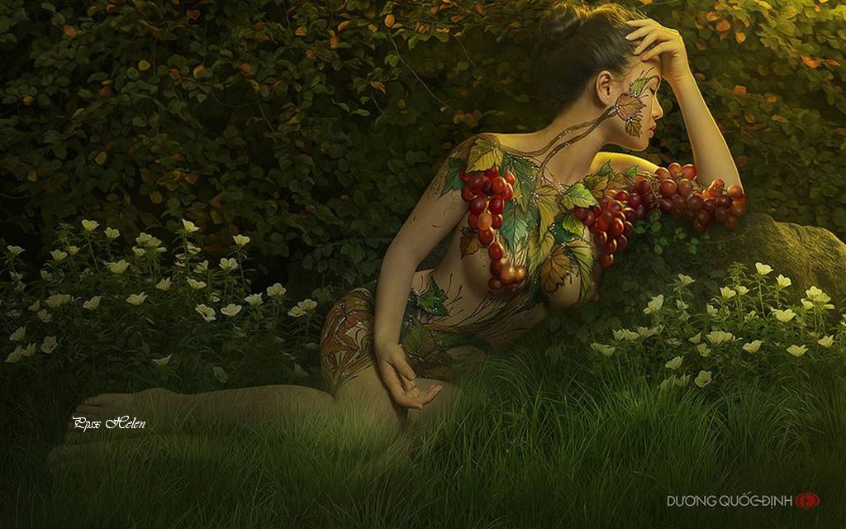
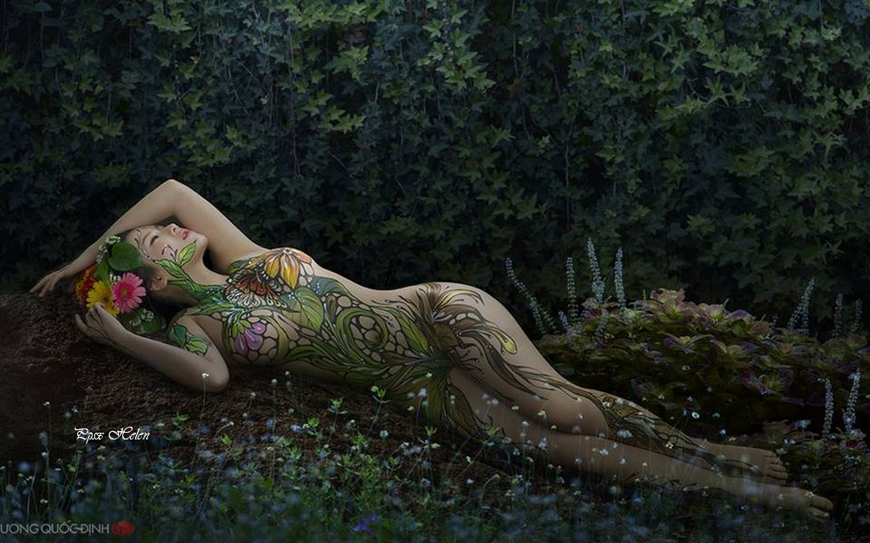
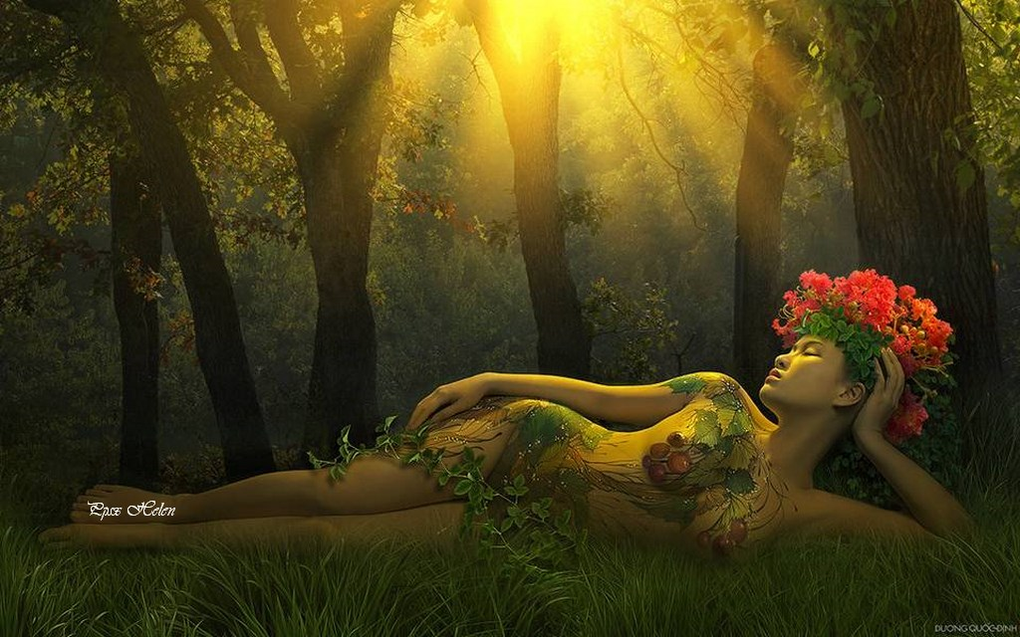

Slide 10
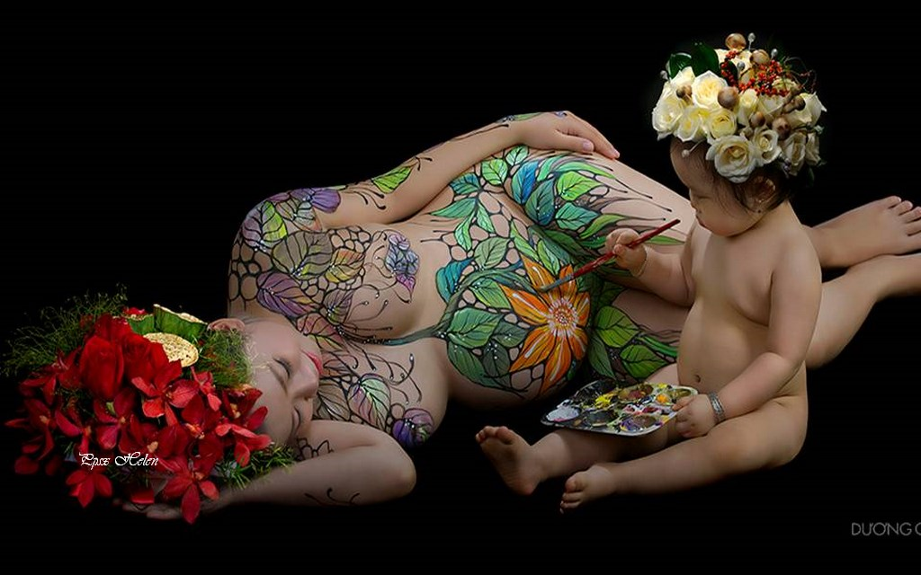
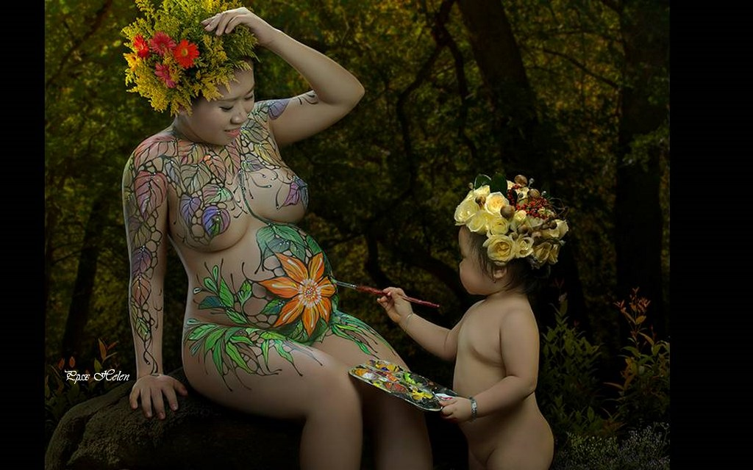
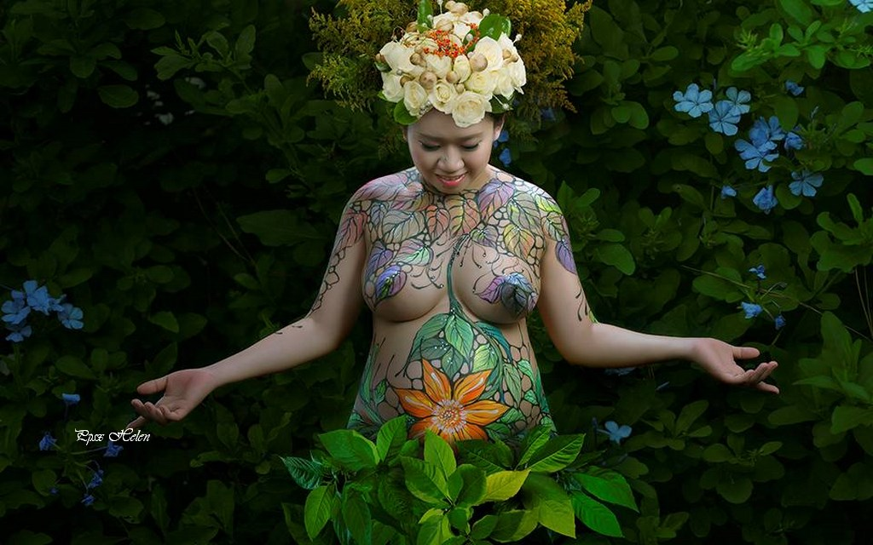

Slide 11
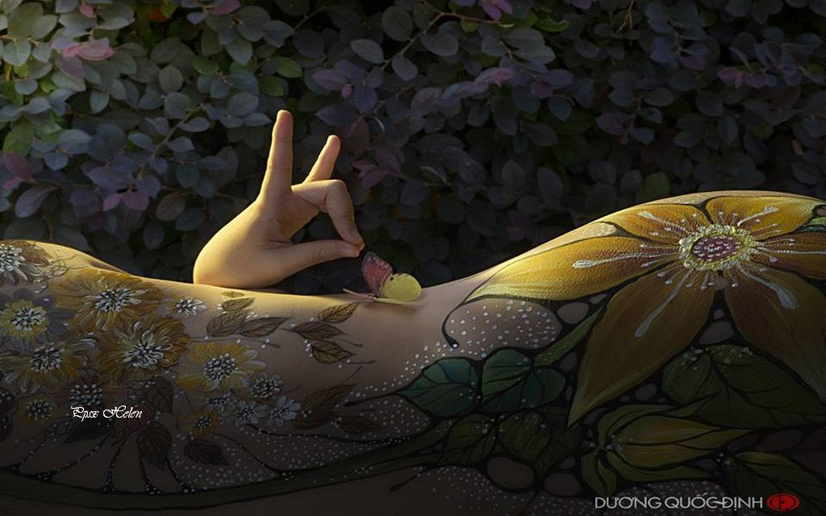
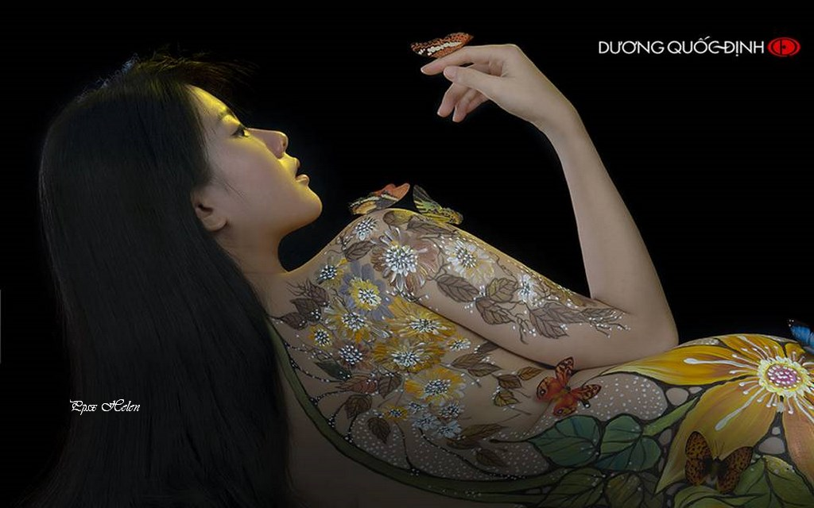
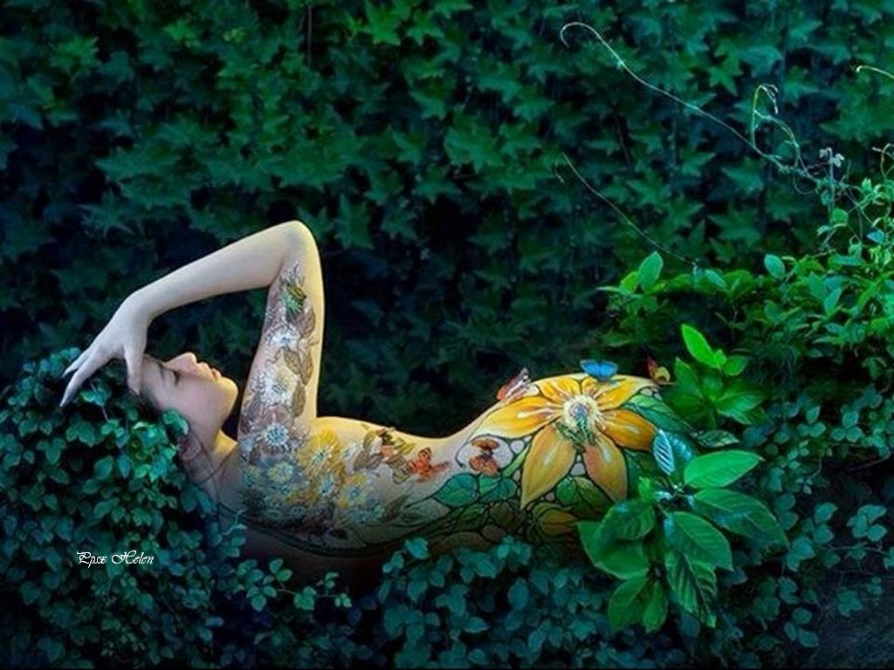
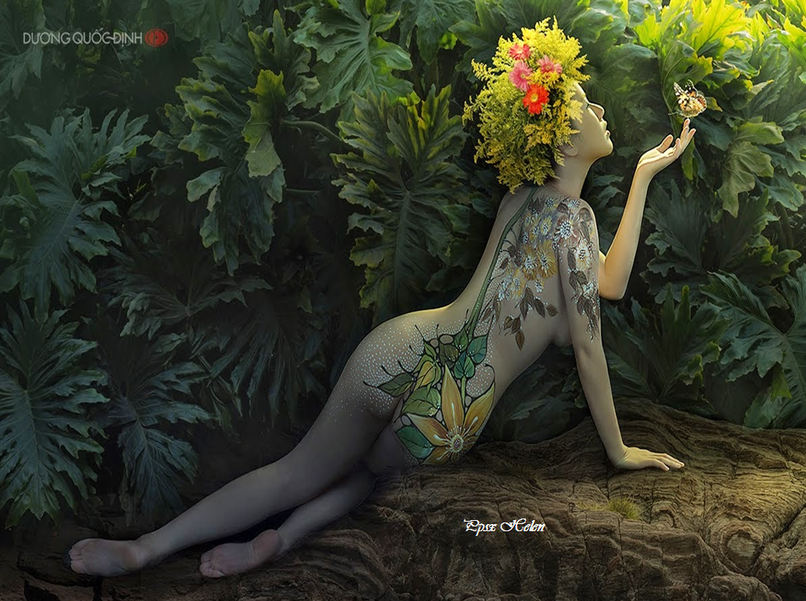

Slide 12
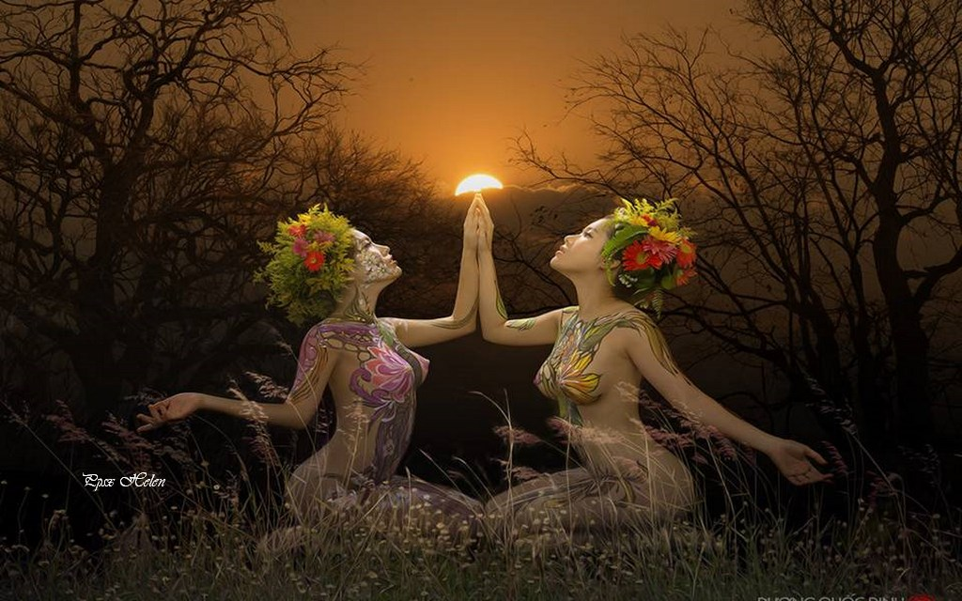
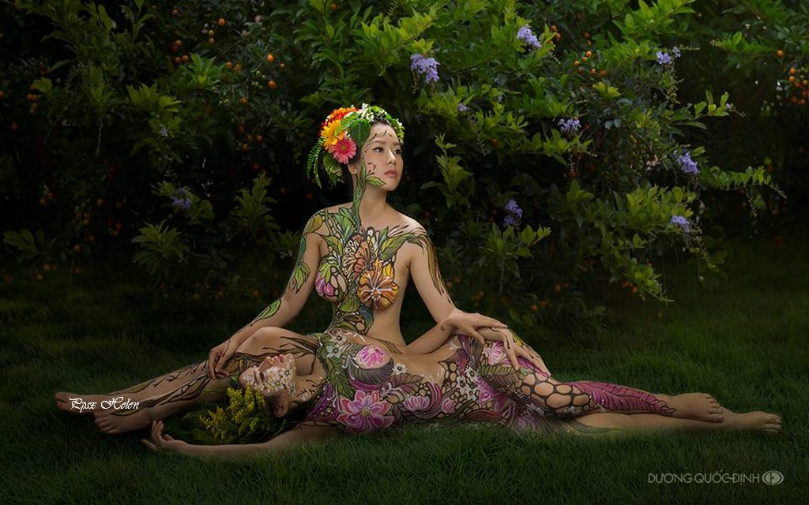
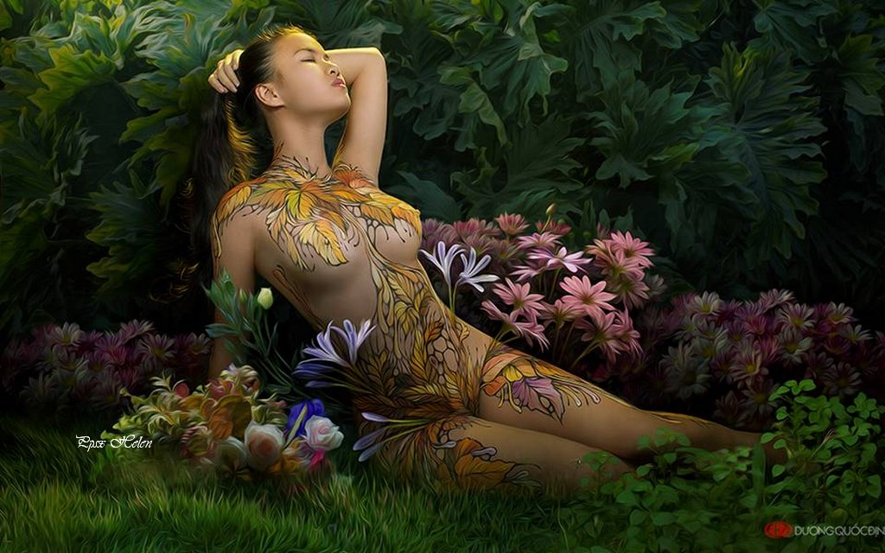

Slide 13
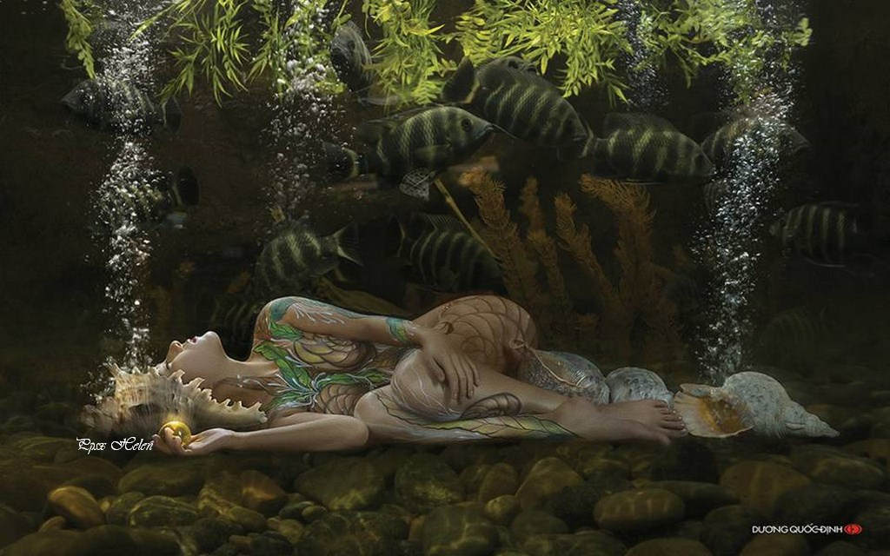
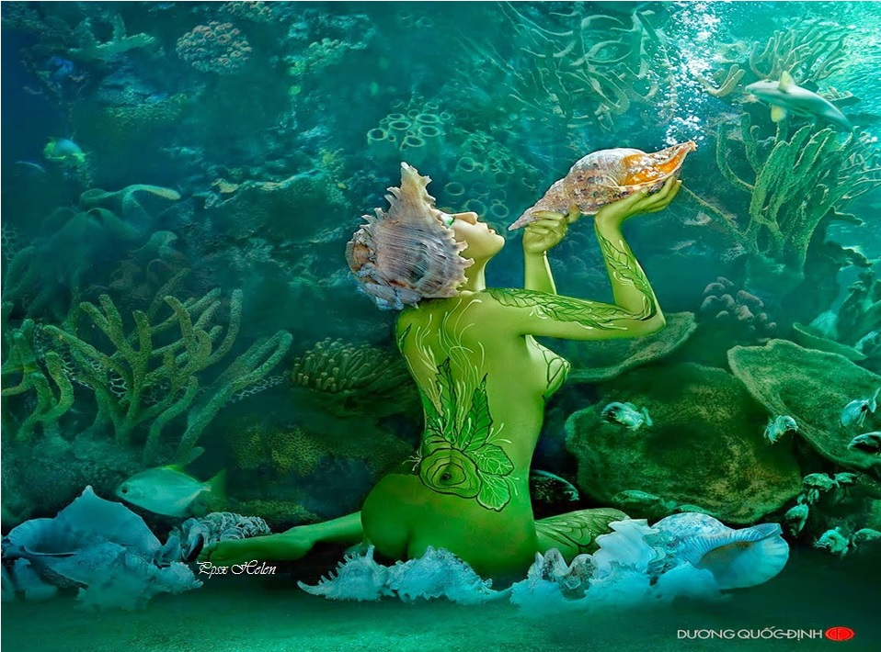
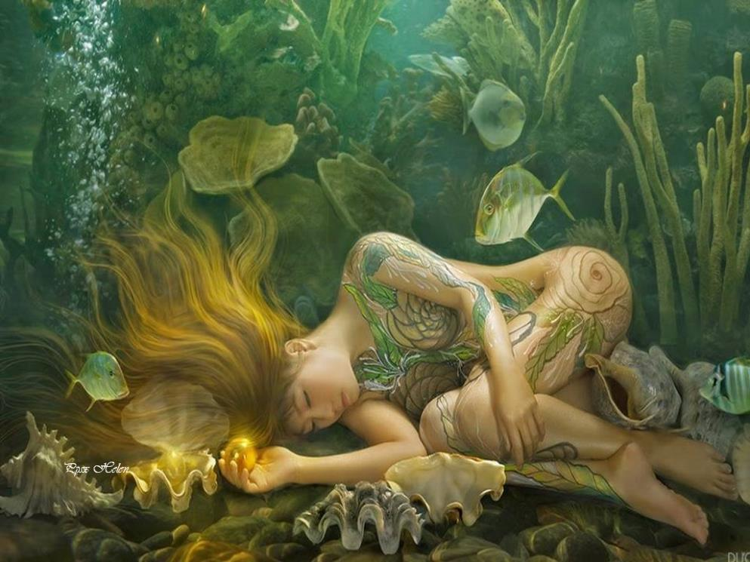

Slide 14
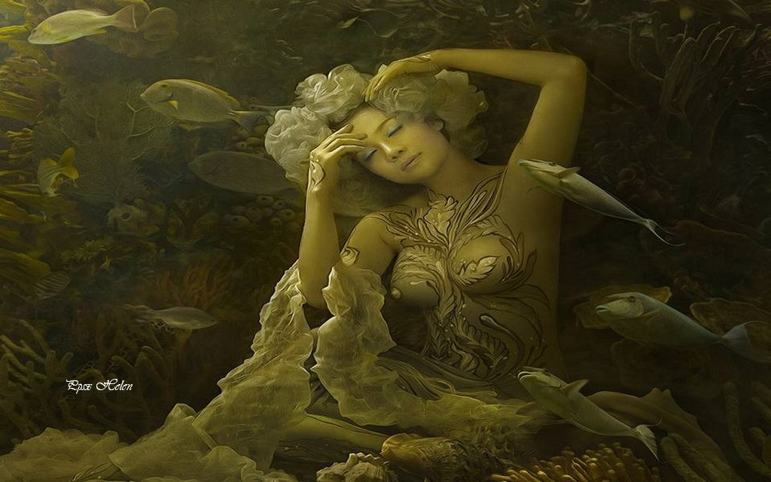
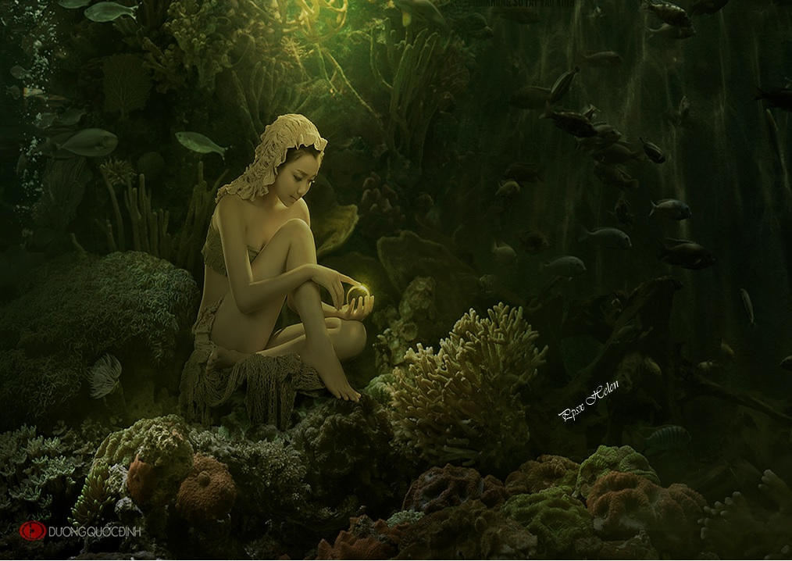
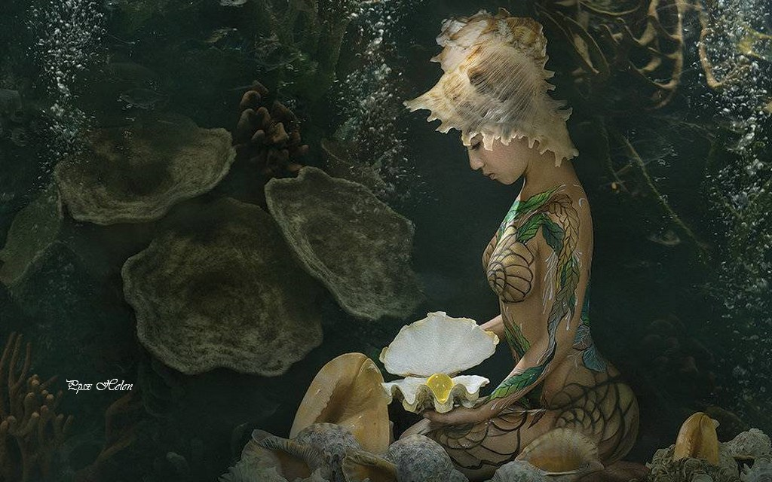

Slide 15
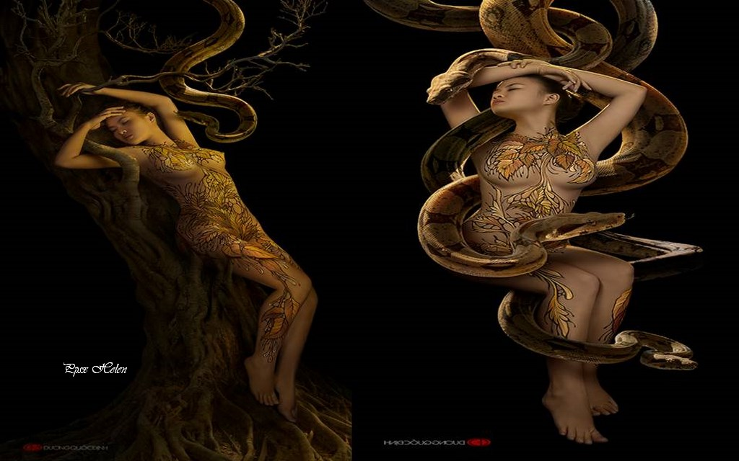
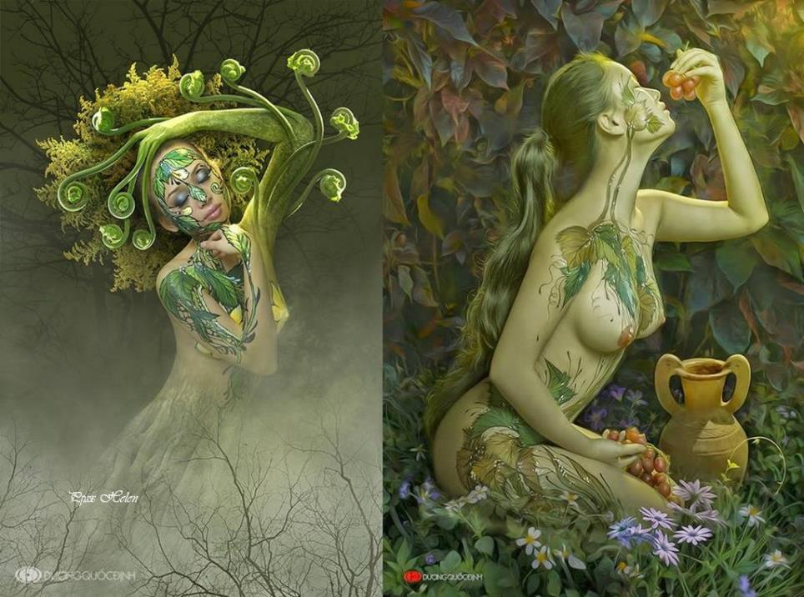
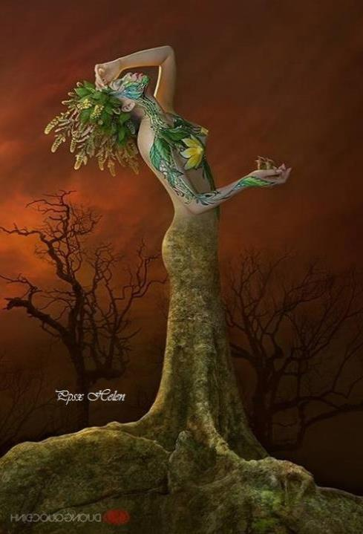
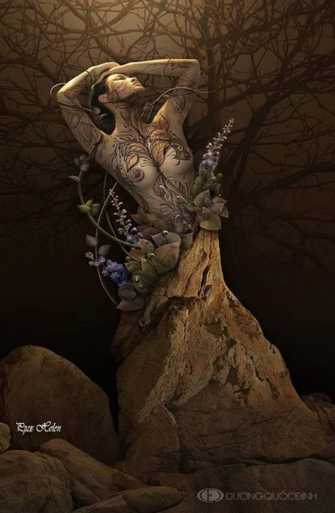

Slide 16
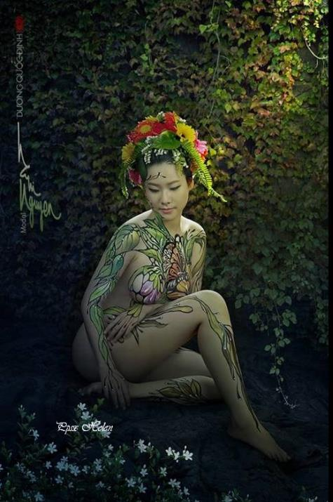
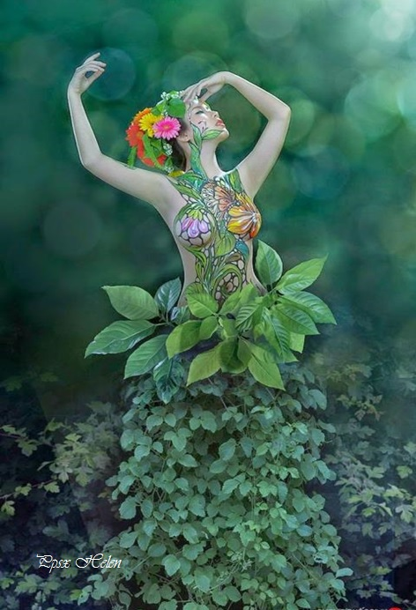
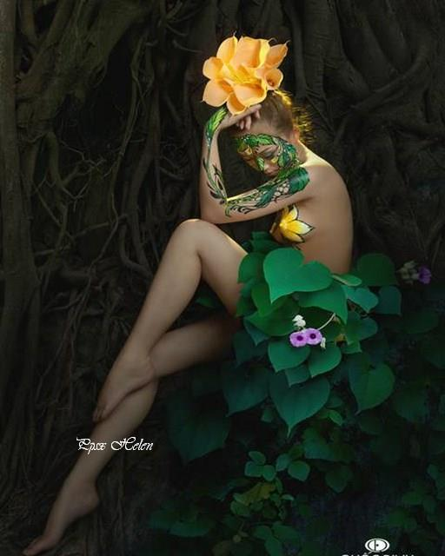
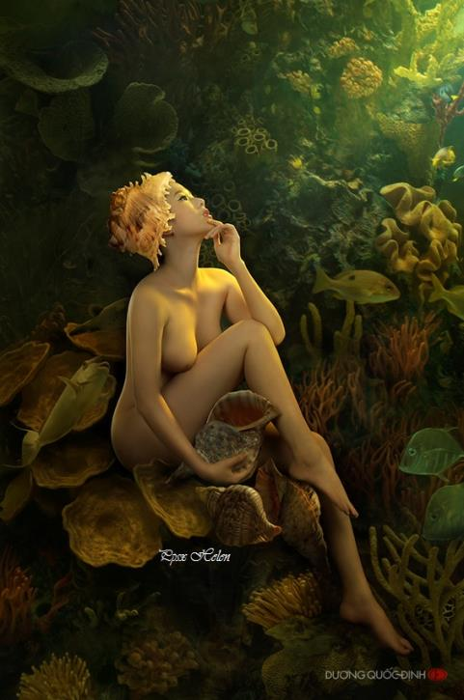

Slide 17
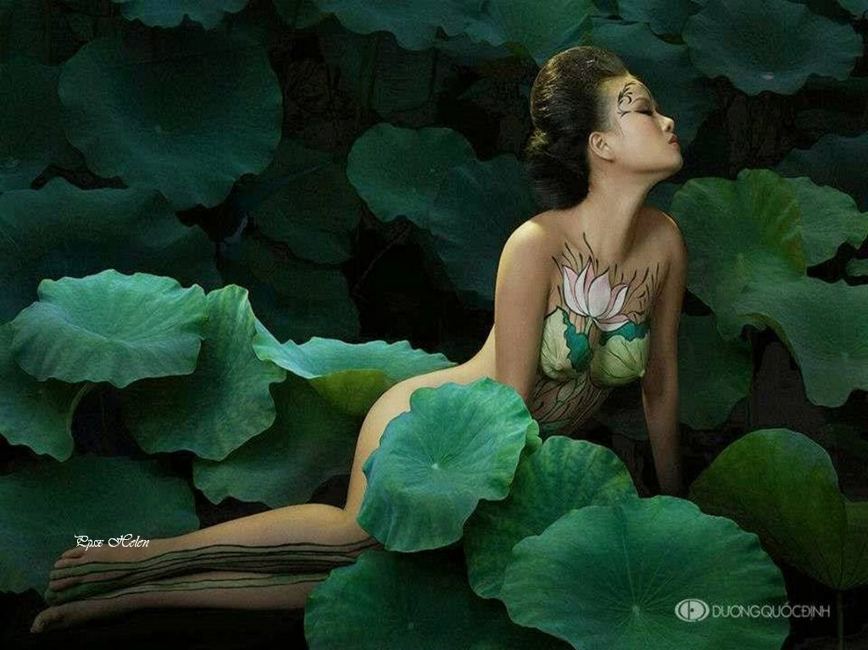
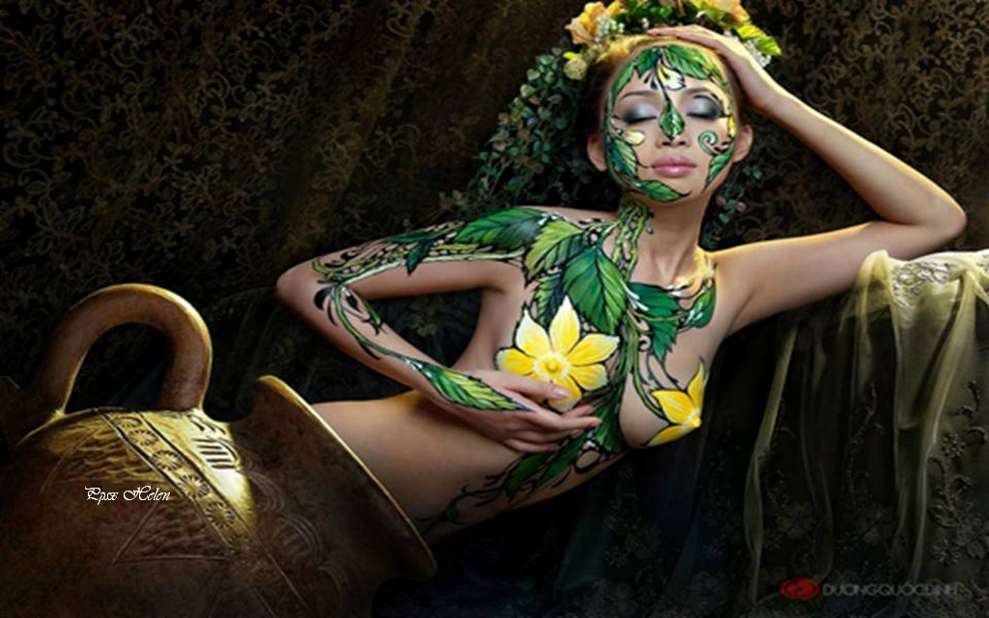
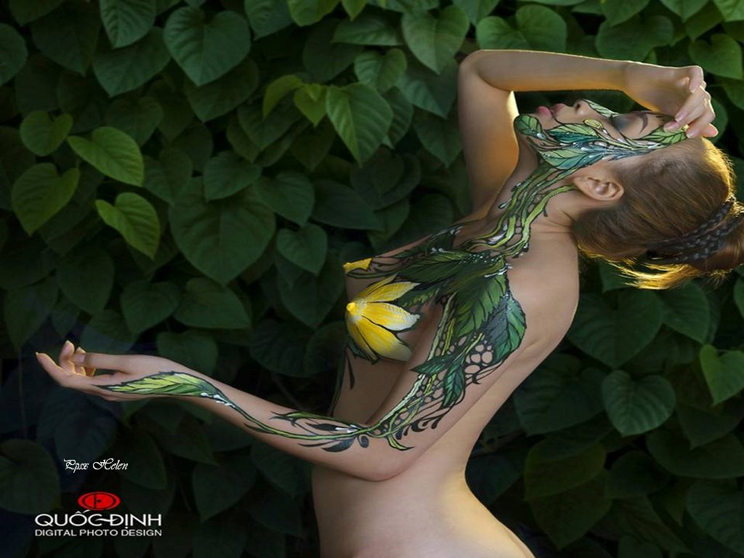

Slide 18
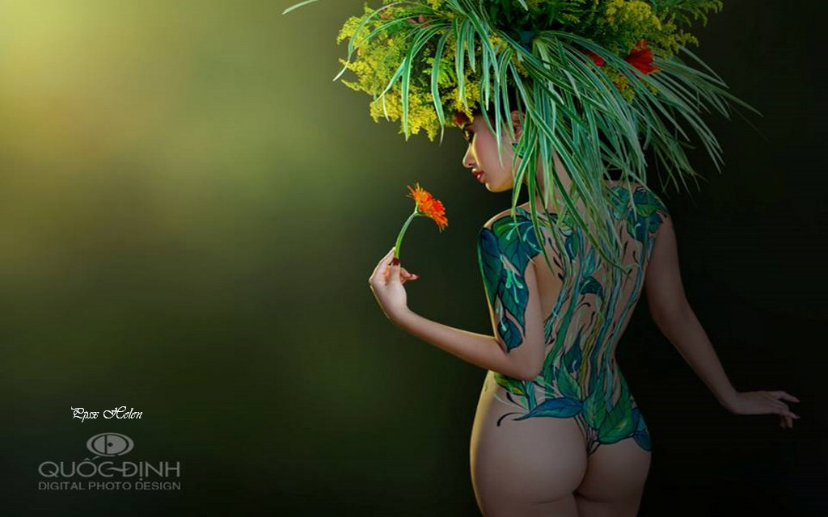
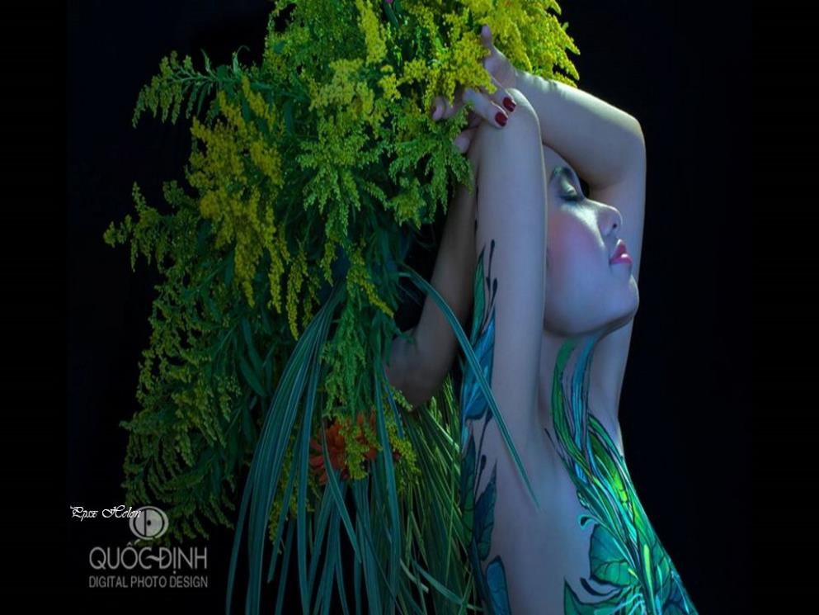
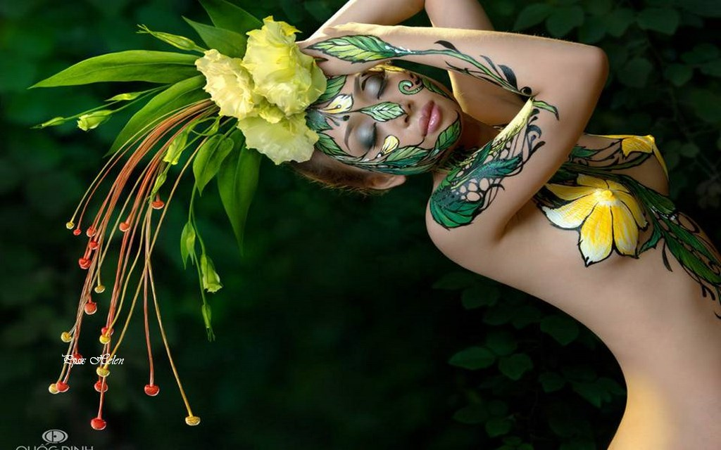

Slide 19
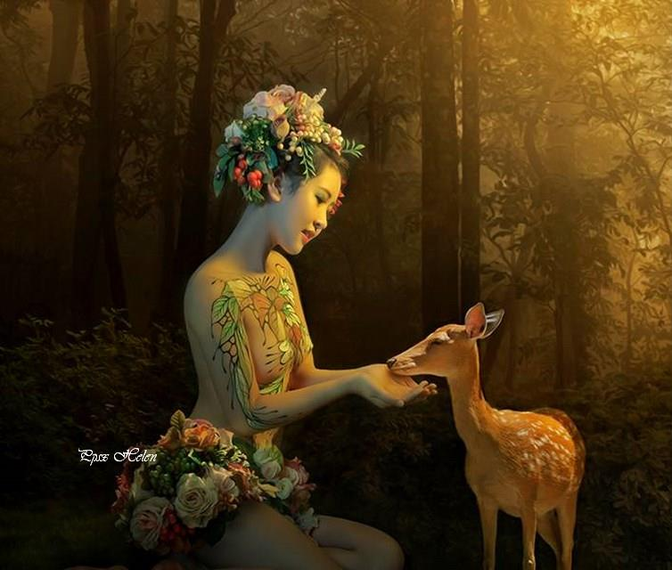
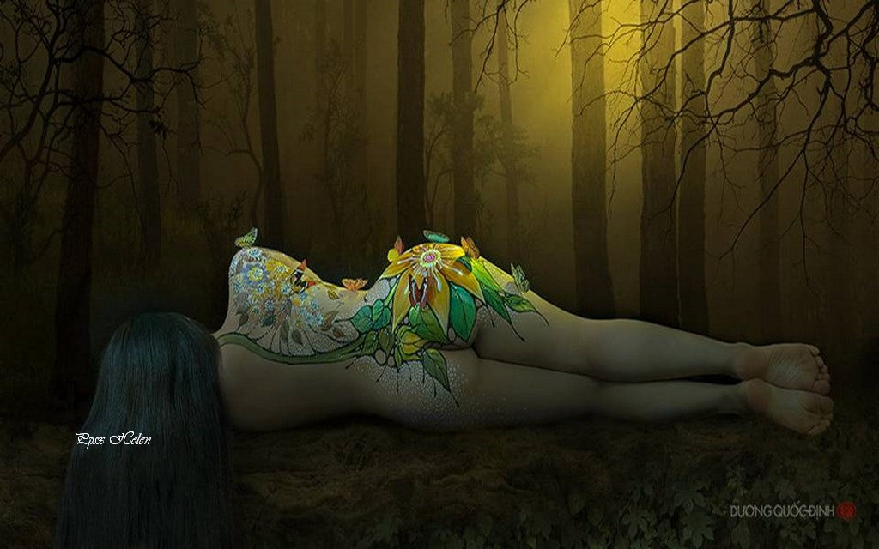


Slide 20






Slide 21



Slide 22



Slide 23


” Mi vida es muy difícil y sólo es rica por la pasión artística desde que era un niño y ahora es lo que está viendo, sobre todo gracias a los que se ofrecieron como voluntarios para modelar para mí! Yo sólo espero que el trabajo que hago para ellos. En el futuro, cuando Ya no estoy en la vida puede ayudar a tener una vida mejor … eso es todo mi agradecimiento a ellos en vez de gracias a todos! ” – Dijo Duong Quoc Dinh.

Slide 24




Slide 25



Accede a la sección que desees desde aquí:
Propia Creación
De la Red
Dedicatorias | Fechas Especiales | Graciosos
Historia y Arte | Lugares | Musicales
Naturaleza y Ciencias | Política | Reflexión
Religiosos | Románticos | Salud
Dedicatorias | Fechas Especiales | Graciosos
Historia y Arte | Lugares | Musicales
Naturaleza y Ciencias | Política | Reflexión
Religiosos | Románticos | Salud
Si deseas recibir pps periódicamente en tu correo electrónico subscríbete aquí:

